Slide 1
第四讲：数字逻辑与数字系统
2024 秋季

Slide 2
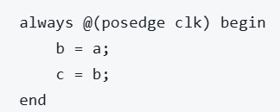
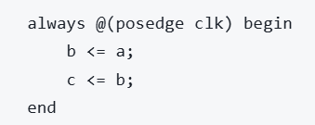
阻塞与非阻塞
当检测到时钟信号的上升沿时，always 块开始执行
首先执行 b = a;，这是一个阻塞赋值，它立即更新 b 的值为 a 的当前值
紧接着执行 c = b;，由于 b 已经在上一步被更新，c 将被赋予更新后的 b 的值
在时钟上升沿触发时，b <= a; 和 c <= b; 这两条语句将同时进行，它们都会在 always 块结束时更新 b 和 c 的值
结果是 b 被赋予 a 的值，而 c 被赋予在非阻塞赋值开始时 b 的值（即，c为b原来的值）
阻塞赋值语句按照排列顺序依次执行
非阻塞赋值语句同时更新所有变量的值，并行执行，没有先后之分，即使它们在代码中是顺序书写的

Slide 3
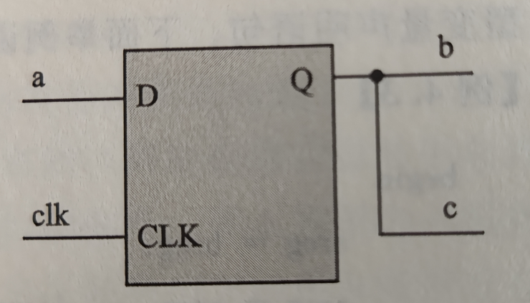
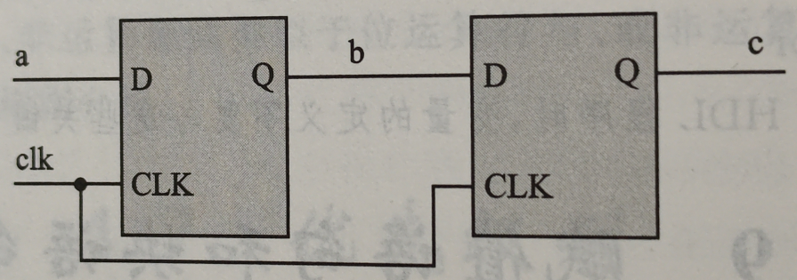
阻塞与非阻塞

Slide 4
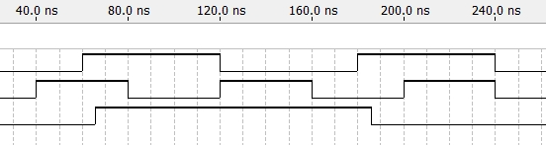
基础知识
使周期尽量错开，避免周期成倍数

Slide 5
基础知识
module case_example1 (
input wire clk, // 时钟信号
input wire [1:0] selector, // 2位选择器输入
input wire input_a, // 输入信号A
input wire input_b, // 输入信号B
input wire input_c, // 输入信号C
output reg out // 输出信号
);
// 当时钟上升沿到来时，根据selector的值选择输入信号
always @(posedge clk) begin
case (selector)
2'b00: out <= input_a; // 如果selector是00，输出input_a
2'b01: out <= input_b; // 如果selector是01，输出input_b
2'b10: out <= input_c; // 如果selector是10，输出input_c
default: out <= 1'b0; // 所有其他情况下，输出0
endcase
end
endmodule
negedge

Slide 6
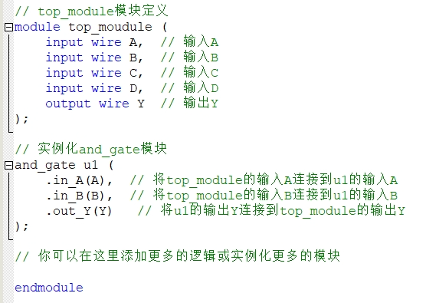
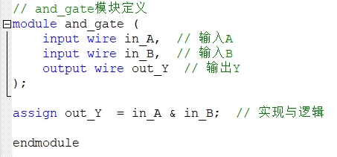
基础知识
元件例化（Instantiation）是指在一个模块中引用另一个模块

Slide 7
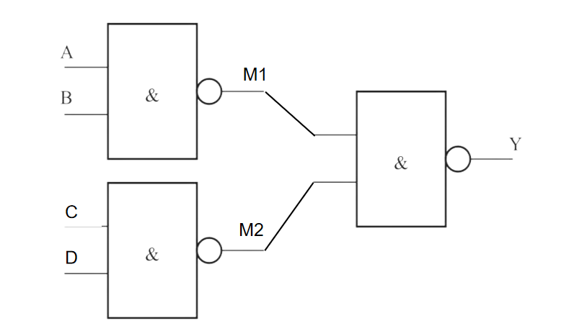
第13周实验
1. 实现RS触发器和D触发器
2. 利用D触发器分别实现2分频和4分频
3. 时序电路的基本设计：4位二进制计数器
4. 使用元件例化的方式实现如下电路的功能
5. 使用元件例化语句实现四选一数据选择器

